Slide 1
Câmera Virtual
Gilzamir Gomes

Slide 2
Fundamentos

Slide 3



Projeção de um vetor $\vec{V}$ sobre um vetor $\vec{N}$
x
$$\vec{V}$$
$$\vec{N}$$
y

Slide 4

Projeção de um vetor $\vec{V}$ sobre um vetor $\vec{N}$
x
$$\vec{V}$$
$$\vec{N}$$
$\vec{V}$’
y

Slide 5

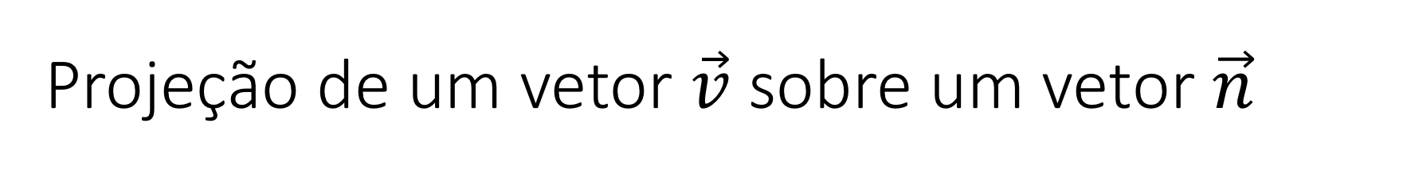
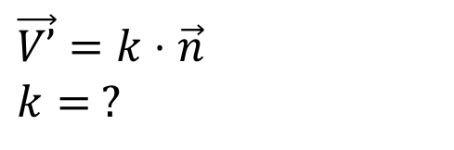
Projeção de um vetor $\vec{v}$ sobre um vetor $\vec{n}$
$$\vec{V’}=k⋅\vec{n}$$
$$k= ?$$
x
$$\vec{V}$$
$$\vec{N}$$
$\vec{V}$’
$$\vec{n}$$
y

Slide 6

Projeção de um vetor $\vec{v}$ sobre um vetor $\vec{n}$
$$\vec{V’}=k⋅\vec{n}$$
$$k= ?$$
$\vec{n}=\frac{\vec{N}}{\left|\vec{N}\right|}$
x
$$\vec{V}$$
$$\vec{N}$$
$\vec{V}$’
$$\vec{n}$$
y

Slide 7

Projeção de um vetor $\vec{v}$ sobre um vetor $\vec{n}$
$$\vec{V’}=k⋅\vec{n}$$
$$k= ?$$
$\vec{n}=\frac{\vec{N}}{\left|\vec{N}\right|}$
x
$$\vec{V}$$
$$\vec{N}$$
$\vec{V}$’
$$\vec{n}$$
k
y

Slide 8



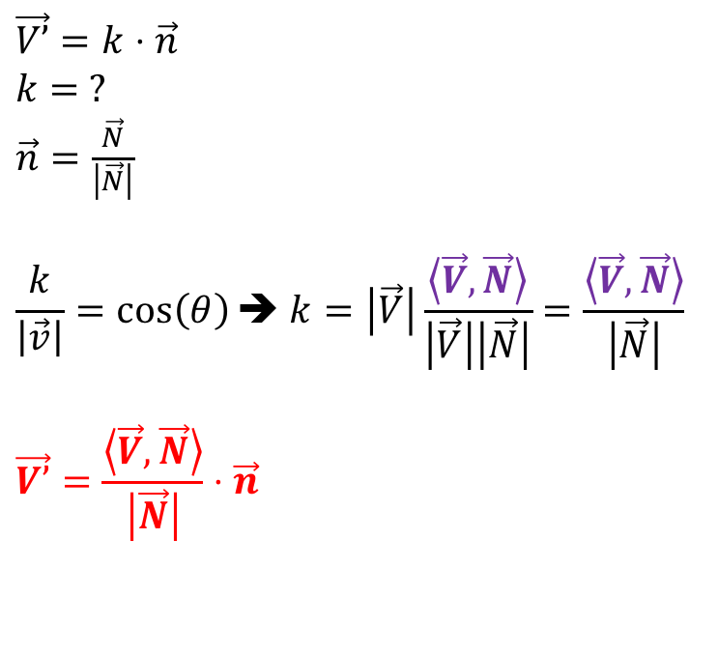


Projeção de um vetor $\vec{v}$ sobre um vetor $\vec{n}$
$$\vec{V’}=k⋅\vec{n}$$
$$k= ?$$
$\vec{n}=\frac{\vec{N}}{\left|\vec{N}\right|}$
$$\frac{k}{\left|\vec{v}\right|}=\cos\left(θ\right)➔ k=\left|\vec{V}\right|\frac{\left\langle \vec{V},\vec{N}\right\rangle }{\left|\vec{V}\right|\left|\vec{N}\right|}=\frac{\left\langle \vec{V},\vec{N}\right\rangle }{\left|\vec{N}\right|}$$
$$\vec{V’}=\frac{\left\langle \vec{V},\vec{N}\right\rangle }{\left|\vec{N}\right|}⋅\vec{n}$$
x
$$\vec{V}$$
$$\vec{N}$$
$$θ$$
$$\vec{V’}$$
$$\vec{n}$$
k
y

Slide 9
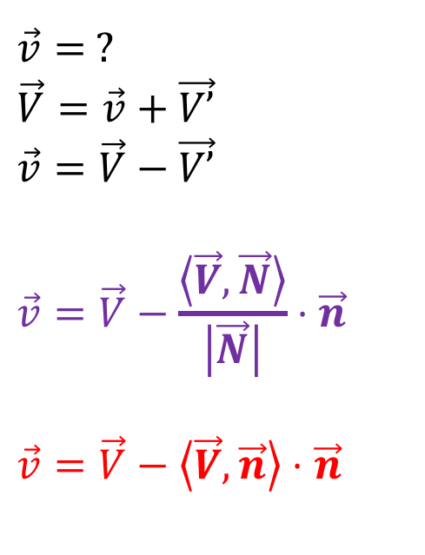


Ortogonalização de Gram Schmidt
$$\vec{v}= ?$$
$$\vec{V}=\vec{v}+\vec{V’}$$
$$\vec{v}=\vec{V}−\vec{V’}$$
$$\vec{v}=\vec{V}−\frac{\left\langle \vec{V},\vec{N}\right\rangle }{\left|\vec{N}\right|}⋅\vec{n}$$
$$\vec{v}=\vec{V}−\left\langle \vec{V},\vec{n}\right\rangle ⋅\vec{n}$$
x
$$\vec{V}$$
$$\vec{v}$$
$$\vec{N}$$
$$θ$$
$\vec{V}$’
$$\vec{n}$$
y

Slide 10
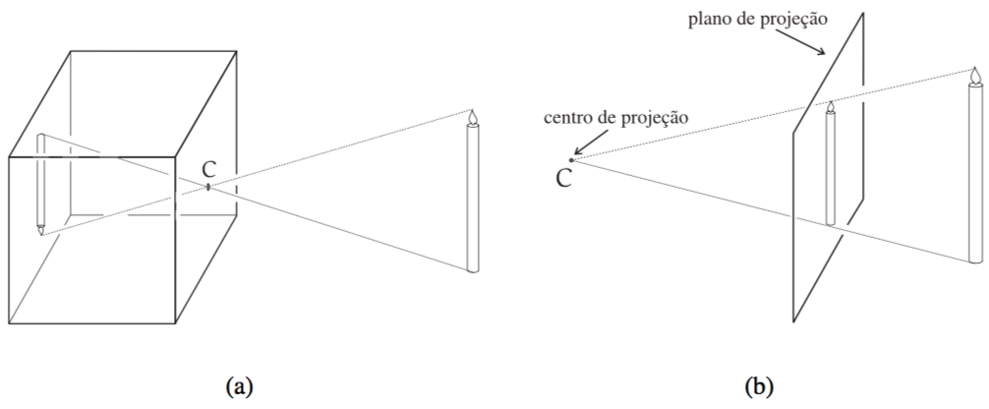
Modelo Básico de Câmera Virtual

Slide 11
Sistemas de Coordenadas de Visualização
Espaço do Objeto
Espaço da Cena
Espaço da Câmera
Espaço Normalizado
Espaço de Ordenação
Espaço de Imagem
Espaço de Dispositivo

Slide 12
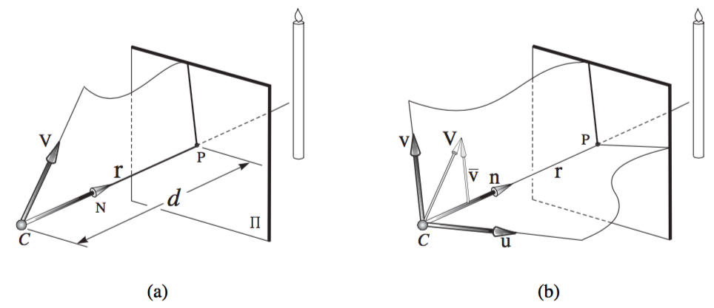
Espaço da Câmera Virtual
Textos e elementos em azul são apenas explicativos, não fazem parte da imagem original.
Eixo ótico
Vetor do eixo ótico
Posição da Câmera
Distância focal

Slide 13

Espaço da Câmera Virtual
Textos e elementos em azul são apenas explicativos, não fazem parte da imagem original.
Eixo ótico
$$\vec{v}=\vec{V}−\left\langle \vec{V},\vec{n}\right\rangle ⋅\vec{n}$$
Vetor do eixo ótico
Posição da Câmera
Distância focal

Slide 14

Espaço da Câmera Virtual
Textos e elementos em azul são apenas explicativos, não fazem parte da imagem original.
Eixo ótico
$$\vec{v}=\vec{V}−\left\langle \vec{V},\vec{n}\right\rangle ⋅\vec{n}$$
$$\vec{u}=\vec{n}×\vec{v}$$
Vetor do eixo ótico
Posição da Câmera
Distância focal

Slide 15

Espaço da Câmera Virtual
O sistema de referência da câmera é, portanto, descrito por $(C, \left\{\vec{u},\vec{v},\vec{w}\right\})$.

Slide 16
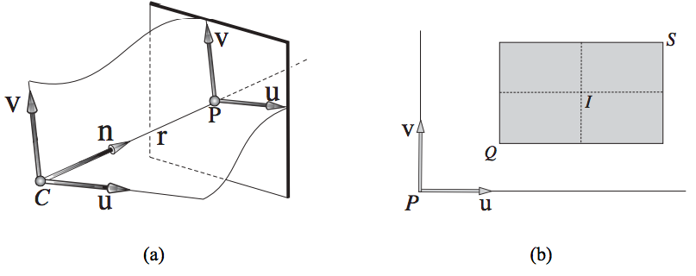
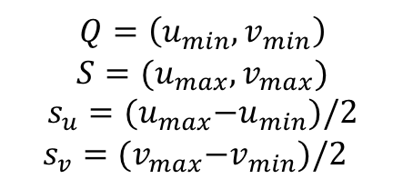

Espaço da Imagem
Ponto Principal
$$Q=\left(u_{min}, v_{min}\right)$$
$$S=(u_{max}, v_{max})$$
$$s_{u}={(u}_{max}−u_{min})/2$$
$$s_{v}={(v}_{max}−v_{min})/2$$
$$I=(u_{min}+s_{u} , v_{min}+s_{v})$$
(Qu, Qv, Qn) no espaço da câmera tem coordenadas (Qu, Qv) no espaço da imagem.

Slide 17
Volume de Visão

Slide 18
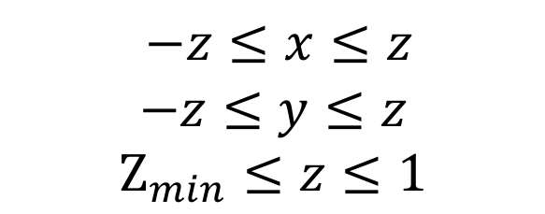
Espaço Normalizado
$$−z≤x≤z$$
$$−z≤y≤z$$
$$Z_{min}≤z≤1$$

Slide 19
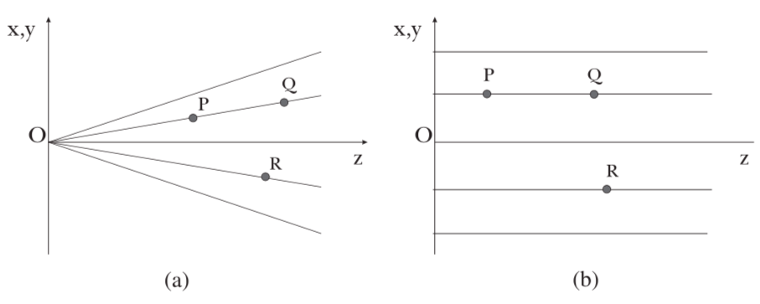
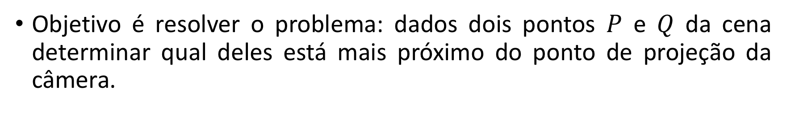
Espaço de Ordenação
Objetivo é resolver o problema: dados dois pontos $P$ e $Q$ da cena determinar qual deles está mais próximo do ponto de projeção da câmera.

Slide 20
Espaço de Ordenação
Solução:
Verificar se P e Q estão sobre a mesma reta de projeção
Comparar as distâncias de P e Q ao centro de projeção, ao longo da reta de projeção

Slide 21
Transformações de Visualização
Espaço do Objeto
Espaço da Cena (S)
Espaço da Câmera (C)
Espaço Normalizado
Espaço de Ordenação
Espaço de Imagem
Espaço de Dispositivo
S => C

Slide 22
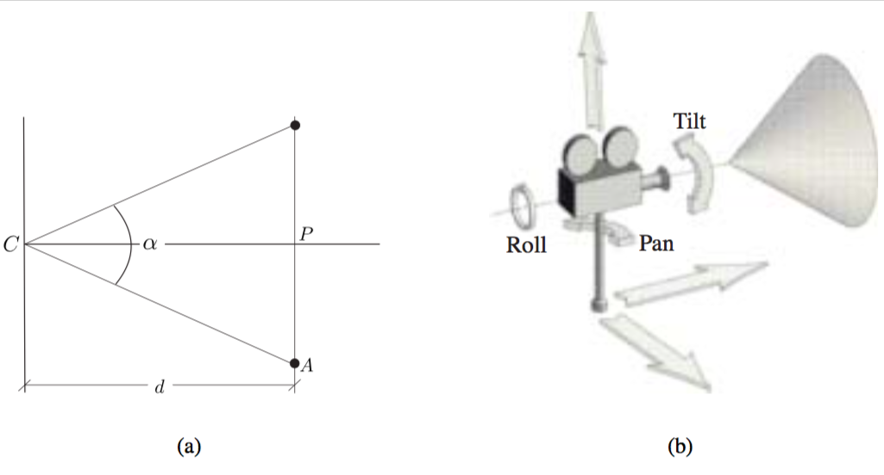
Calculando os Parâmetros da Câmera

Slide 23
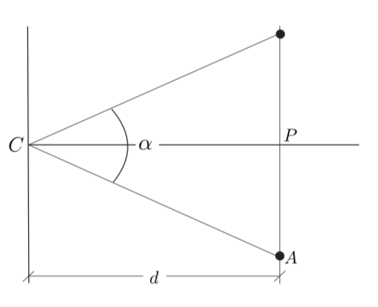
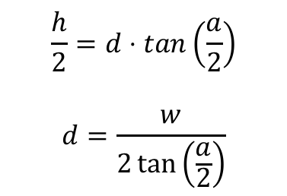
Calculando os Parâmetros da Câmera
$$\frac{h}{2}=d⋅tan\left(\frac{a}{2}\right)$$
$$d=\frac{w}{2\tan\left(\frac{a}{2}\right)}$$
w/2

Slide 24

Calculando a Matriz de Mudança de Coordenadas de Cena para Coordenadas de Câmera
$$\left[\begin{matrix}x_{s} \\ y_{s} \\ z_{s} \\ 1\end{matrix}\right] =\left[\begin{matrix}1 & 0 & 0 & C_{x} \\ 0 & 1 & 0 & C_{y} \\ 0 & 0 & 1 & C_{z} \\ 0 & 0 & 0 & 1\end{matrix}\right]\left[\begin{matrix}u_{x} & v_{x} & w_{x} & 0 \\ u_{y} & v_{y} & w_{y} & 0 \\ u_{z} & v_{z} & w_{z} & 0 \\ 0 & 0 & 0 & 1\end{matrix}\right]\left[\begin{matrix}x_{c} \\ y_{c} \\ z_{c} \\ 1\end{matrix}\right]$$
Coordenadas do ponto P em relação à cena.
Transforma Coordenadas de Câmera em Coordenadas de Cena
Coordenadas do ponto P em relação à câmera.

Slide 25

Calculando a Matriz de Mudança de Coordenadas de Cena para Coordenadas de Câmera
$$\left[\begin{matrix}x_{c} \\ y_{c} \\ z_{c} \\ 1\end{matrix}\right] =\left[\begin{matrix}1 & 0 & 0 & {−C}_{x} \\ 0 & 1 & 0 & {−C}_{y} \\ 0 & 0 & 1 & {−C}_{z} \\ 0 & 0 & 0 & 1\end{matrix}\right]\left[\begin{matrix}u_{x} & u_{y} & u_{z} & 0 \\ v_{x} & v_{y} & v_{z} & 0 \\ w_{x} & w_{y} & w_{z} & 0 \\ 0 & 0 & 0 & 1\end{matrix}\right]\left[\begin{matrix}x_{s} \\ y_{s} \\ z_{s} \\ 1\end{matrix}\right]$$
Coordenadas do ponto P em relação à câmera.
Transforma Coordenadas de Cena em Coordenadas de Câmera
Coordenadas do ponto P em relação à câmera.

Slide 26

Como obter u, v e w?
W é o vetor que vai da posição da câmera até o centro do plano de projeção. Assim, dado a posição C da câmera e o um ponto F para onde a câmera aponta, o vetor W é obtido como F - C. Contudo, por questões de comodidade, é importante normalizar W. Com isso, obtemos $w = W/|W|.$
F
w
W
C

Slide 27
Como obter u, v e w?
Agora o usuário deve fornecer um vetor V que, junto com w, define um plano longitudinal da câmera. Depois obtemos o vetor n normalizando V:
V
F
n
W
w
C

Slide 28

Como obter u, v e w?
Queremos um sistema de eixos da câmera ortonormal, assim, é precisamos de um vetor perpendicular ao eixo de óptico. Utilizando ortogonalização de Gram-Schimidth, obtemos v: vetor perpendicular à w e no plano definido por n e w. Normalizamos v.
V
$$v = n − \left\langle v,w\right\rangle w$$
$$v =\frac{v}{\left|v\right|}$$
v
F
n
W
w
C

Slide 29
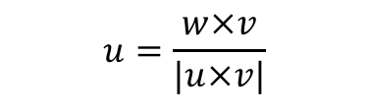
Como obter u, v e w?
Finalmente, encontramos o vetor u, que é perpendicular tanto a v quanto a w:
V
$$u=\frac{w×v}{|u×v|}$$
v
F
n
W
C
w
u

Slide 30
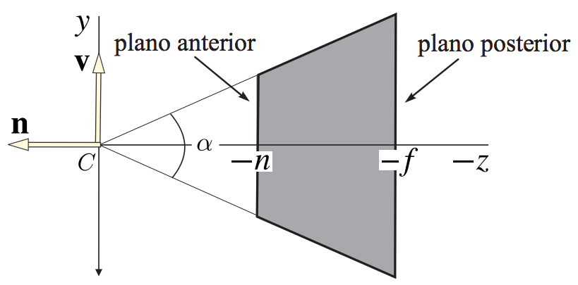
Parâmetros da Câmera do OpenGL

Slide 31


Parâmetros da Câmera do OpenGL
Normalização: $−1≤x, y, z≤1$
$$\left[\begin{matrix}\frac{1}{tg\left(\frac{α}{2}\right)} & 0 & 0 & 0 \\ 0 & \frac{1}{tg\left(\frac{α}{2}\right)} & 0 & 0 \\ 0 & 0 & \frac{f+n}{f−n} & \frac{2fn}{f−n} \\ 0 & 0 & −1 & 0\end{matrix}\right]$$

